Slide 1
Cesta lokálních potravin ke spotřebitelům v Moravskoslezském kraji
Vladan Hruška, Zdeňka Smutná
Univerzita Jana Evangelisty Purkyně v Ústí nad Labem
Barbora Duží
Ústav geoniky Akademie věd ČR
Ondřej Konečný
Mendelova univerzita v Brně
Voda – Půda – Krajina, 13. – 14. červen 2019, Háj ve Slezsku – Lhota

Slide 2
Struktura
Nebude zdravé půdy a krajiny bez zdravého zemědělství
přínos malých farem
přežití = diverzifikace (včetně produkce potravin pro přímou spotřebu)
Teoretický úvod
alternativní vs. konvenční potravinové sítě
malé vs. velké zemědělské podniky
Metodika
Alternativní potravinové sítě
lokální produkce potravin v Moravskoslezském kraji a alternativní formy prodeje
dynamika vývoje 2014 - 2018
Závěr

Slide 3
Malé vs. velké zemědělské podniky
Malé podniky
alternativní formy zemědělství
diverzifikovaná produkce
kvalita potravin
přímé cesty k trhu
silná vazba na zákazníka
silná vazba na lokální ekonomiky
vyšší integrace do komunity
AEO z donucení (dobrovolně)
péče o krajinu (dědictví)
Zdroj: Duží 2019
Velké podniky
konvenční formy zemědělství
specializovaná produkce
kvantita potravin
nepřímé cesty k trhu
slabá vazba na zákazníka
slabá vazba na lokální ekonomiky
nízká integrace do komunity
AEO omezeně
nízká motivace k péči o krajinu

Slide 4
Alternativní vs. konvenční potravinové sítě
Potravinová síť
cesta potraviny od producenta ke spotřebiteli
Konvenční potravinové sítě
velké, specializované, vertikálně integrované zemědělské podniky
složitý řetězec: primární výrobci – zpracovatelé (skladovatelé) – logistické firmy – skladovatelé – maloobchodní řetězce – spotřebitel
moc: maloobchodní řetězce
anonymita, potravinové míle, (ne-)kvalita
Alternativní potravinové sítě
malé, diverzifikované zemědělské podniky
jednoduchý řetězec: primární výrobce a zpracovatel – spotřebitel (nutnost alternativních forem prodeje – viz dále)
moc: malé farmy
transparentnost, redukce potravinových mílí, kvalita

Slide 5
Alternativní potravinové sítě - formy
Jak si zajistit přístup na trh dominovaný maloobchodními řetězci?
Prodej na farmě
komunitou podporované zemědělství
prodej ze dvora
prodej v rámci agroturistiky
prodej při cestách
samosběr
Zdroj: Kneafsey et al. 2013
Prodej mimo farmu
farmářské trhy
kamenné obchody patřící farmářovi
bedýnky
kamenné obchody
kulturní akce
prodej do restaurací, jídelen
e-shopping

Slide 6
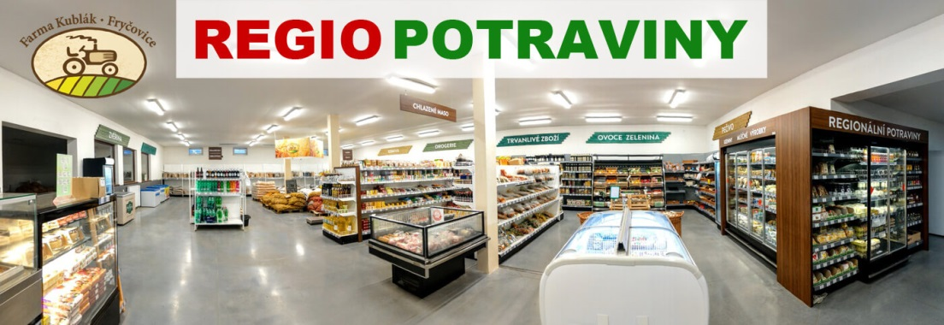
Bedýnky (Šelongovi), Samosběr (Životice), Rozvoz (Chlebovice, Čeladenka), Prodejna (Fryčovice)
Příklady forem APS

Slide 7
Metodika
Definice producentů APS
1. farmáři (registrované ekonomické subjekty)
2. produkce pro finální spotřebu (maso, mléčné produkty, ovoce, zelenina), kterou si může zákazník na koupit a (téměř) ihned spotřebovat, základní suroviny pro jejich výrobu musí pocházet ze stejné farmy
3. produkce je prodávána přes jednu z forem APS
Definice producentů APS
komunitou podporované zemědělství
prodej ze dvora, samosběr, prodej v rámci agroturistiky
farmářské trhy, bedýnky, kamenné obchody (Sklizeno a Náš grunt)
Zdroje (2014 a 2018)
databáze neziskových organizací
webové stránky farmářů, přímé kontaktování

Slide 8
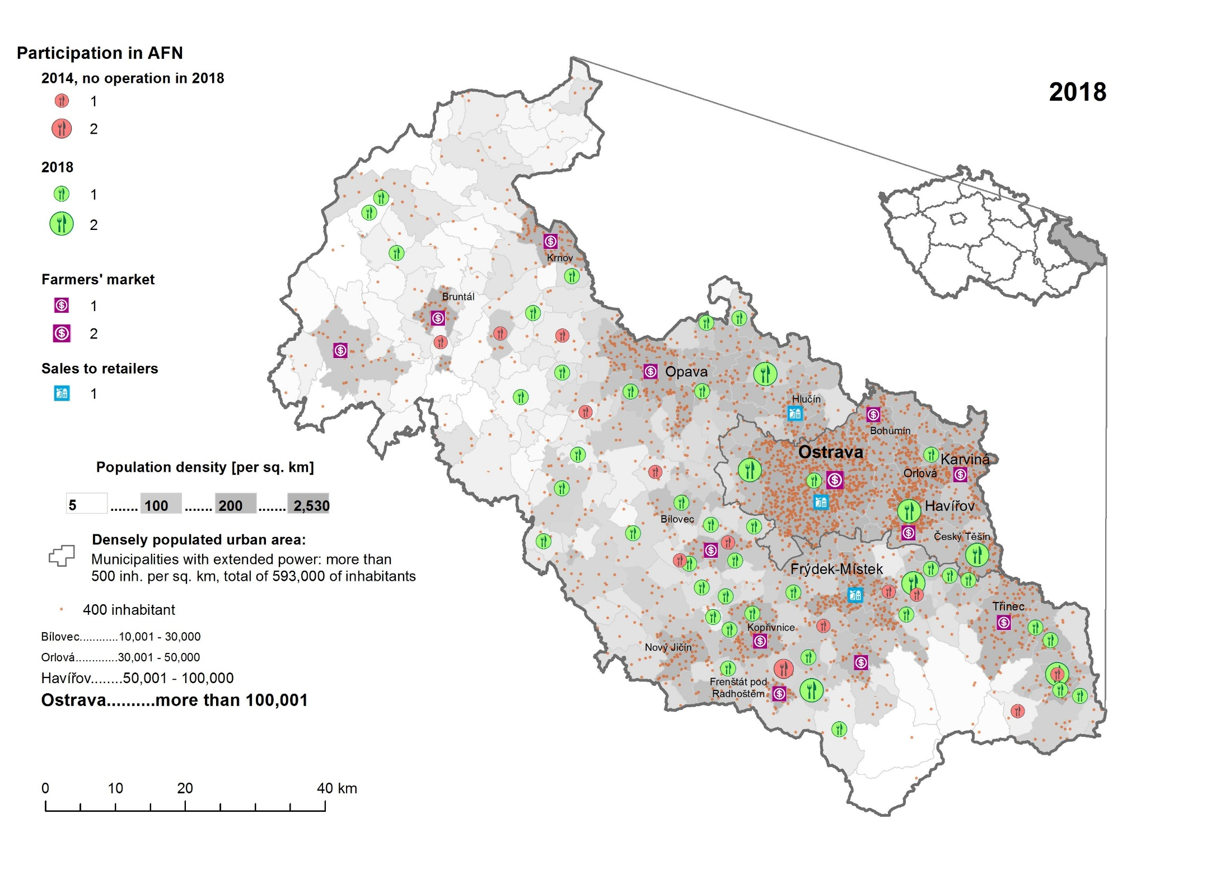
Alternativní potravinové sítě v MSK (2014)
Mapa 2014

Slide 9
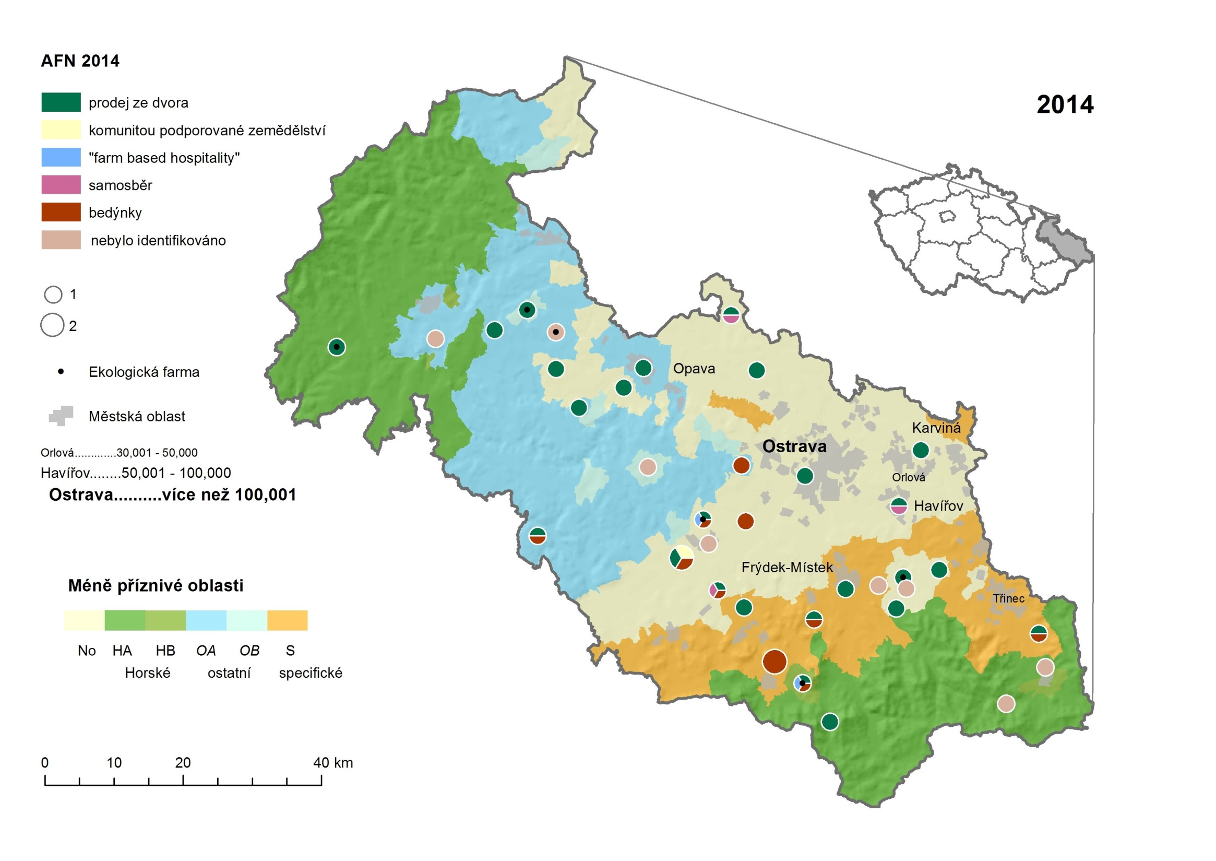
Alternativní potravinové sítě v MSK (2014)
Mapa 2014

Slide 10
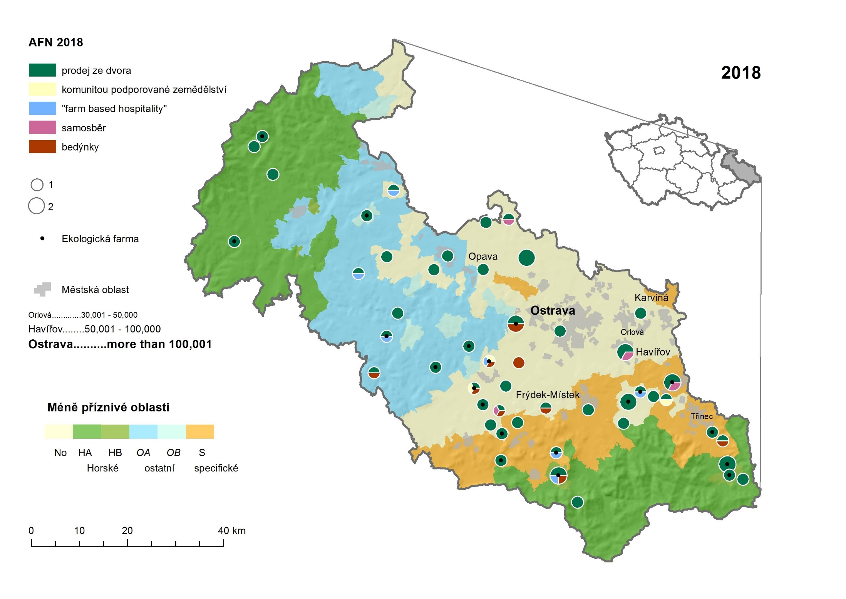
Alternativní potravinové sítě v MSK (2014)
Mapa 2014

Slide 11
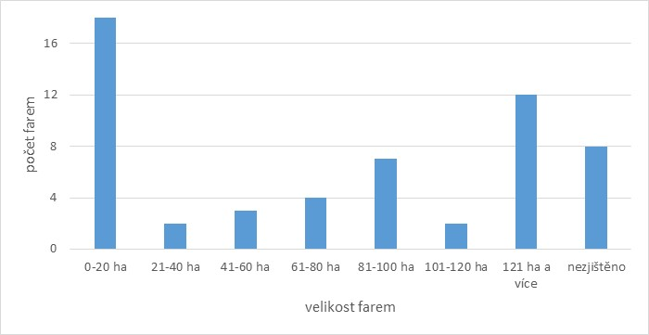
Alternativní potravinové sítě v MSK (2014-2018)
 | 2014 | 2018
Počet APS farem | 38 | 56
- z toho FO | - | 37
- z toho biofarmy | 7 | 21
- prodej ze dvora | 27 | 32
Zdroj: vlastní šetření

Slide 12
Závěr
Po boomu od roku 2010 dochází ke stabilizaci počtu farmářských trhů
početně podobné, ale mění se lokality (viz FT)
Význam dle typů APS
dominance prodeje ze dvora, pak bedýnková schémata
Zájem ze strany zemědělců zapojit se do APS však roste i po roce 2014
APS není výhradně záležitostí malých farem, byť ty dominují
Posiluje se role ekologických farem v APS
ekologické zemědělství v MSK je spojené s živočišnou produkcí, v APS dominuje rostlinná produkce
maso je nejčastějším nabízeným produktem, pak zelenina a mléko
Blízkost ke spotřebiteli hraje význam z hlediska lokalizace zemědělců v APS
V horských a podhorských oblastech je lokalizován malý podíl zemědělců participujících v APS

Slide 13
Děkujeme za pozornost!
Vladan Hruška Zdeňka Smutná
Univerzita Jana Evangelisty Purkyně v Ústí nad Labem
vladan.hruska@ujep.cz smutna.zd@gmail.com
Barbora Duží Ondřej Konečný
Ústav geoniky Akademie věd ČR Mendelova univerzita v Brně
barbora.duzi@ugn.cas.cz ondrej.konecny@mendelu.cz
Příspěvek byl podpořen Studentskou grantovou soutěží UJEP (projekt Koncept Regional value added partnership v odvětví zemědělsko-potravinové produkce a turismu na venkově: Návrh na implementaci v rozvoji venkova).

